Slide 1
数电考前复习
信卓2001 陈杰

Slide 2
目录
一、必备基础（章节：1、2、4、5、6）
二、零碎考点（填空，理解记背）
三、试卷

Slide 3
一、必备基础——第一章 概论
数制：
十进制 (XXXX)_{D}
二进制 (XXXX)_{B}
八进制 (XXXX)_{O}
十六进制 (XXXX)_{H} 或0xXXXX

Slide 4
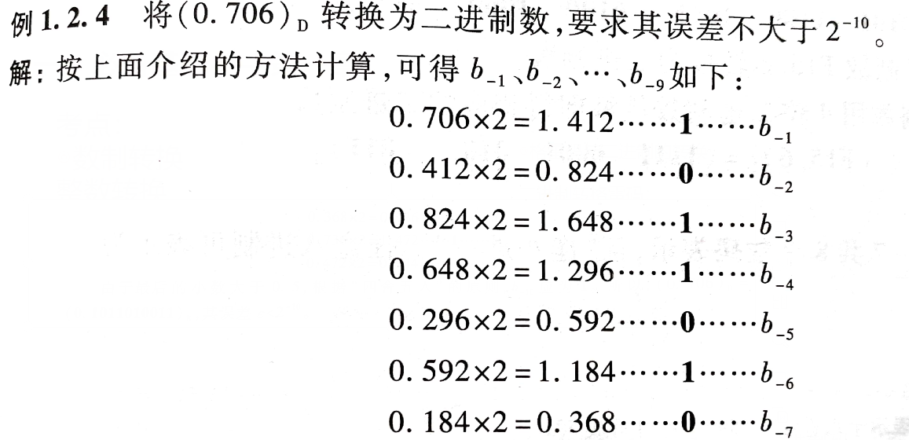
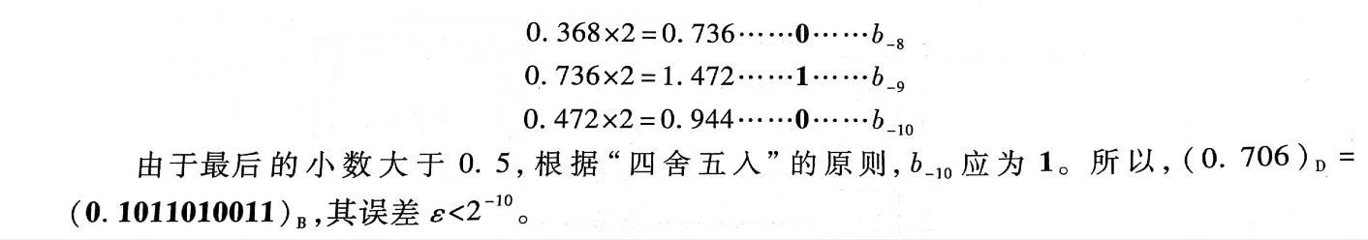
一、必备基础——第一章 概论
◎数制转换
整数转换
十进制小数转二进制小数

Slide 5
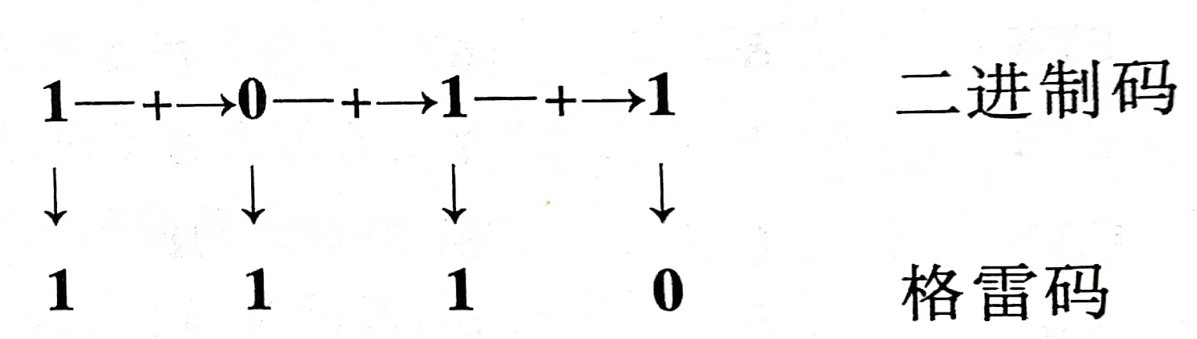
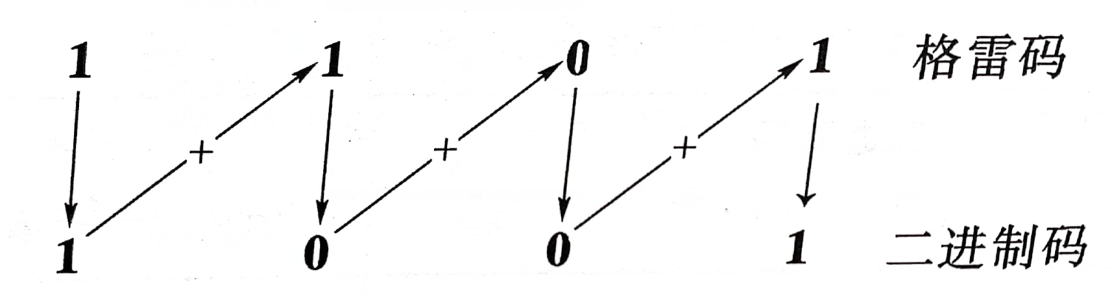
一、必备基础——第一章 概论
◎格雷码与二进制的转换
二进制转格雷码：
格雷码转二进制：
◎十进制转8421BCD
例如:(157.63)_{D}的8421BCD码
1→(0001)_{8421BCD}
5→(0101)_{8421BCD}
7→(0111)_{8421BCD}
6→(0110)_{8421BCD}
3→(0011)_{8421BCD}
所以(157.63)_{D}可以写为
(0001 0101 0111.0110 0011)_{8421BCD}

Slide 6
一、必备基础——第一章
◎原码反码补码
正数：原码=反码=补码
负数：原码数值位求反→反码，反码+1→补码
例如： 负数：1 110
反码：1 001
补码：1 010
◎n位带符号二进制数范围：
原码：-(2^{n-1}-1) ~ +(2^{n-1}-1)
反码：-(2^{n-1}-1) ~ +(2^{n-1}-1)
补码：- 2^{n-1} ~ +(2^{n-1}-1)

Slide 7
一、必备基础——第二章 逻辑代数与硬件描述语言
◎逻辑代数：
易忘的几个公式:
反演： 对偶：

Slide 8
一、必备基础——第二章 逻辑代数与硬件描述语言
反演： 对偶：
例如：

Slide 9
一、必备基础——第二章 逻辑代数与硬件描述语言
最小项mi，例如：
最小项之和为1；
最大项Mi，例如：
最大项之积为0；
关系：
◎卡诺图

Slide 10
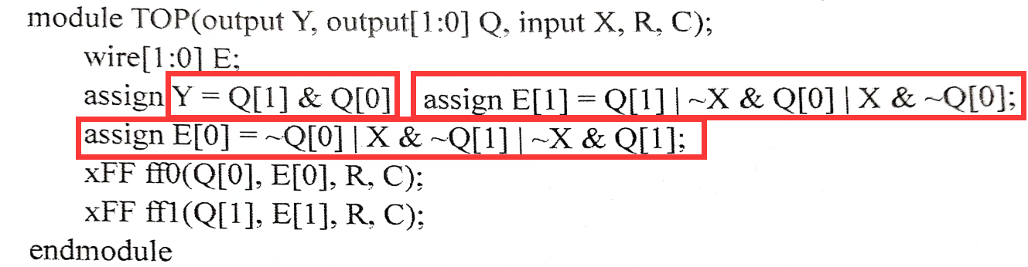
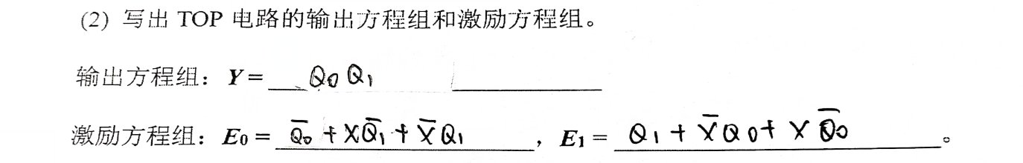
一、必备基础——第二章 逻辑代数与硬件描述语言
◎硬件描述语言Verilog HDL
基本语法规则同C语言
常考点：
◎优先级：非＞与＞或（~＞&＞|）

Slide 11
一、必备基础——第二章 逻辑代数与硬件描述语言
◎补写代码：
1、补写端口类型input、output
2、补写数据类型wire、reg
3、补写上升/下降沿触发
4、补写状态转换
5、其他补写

Slide 12
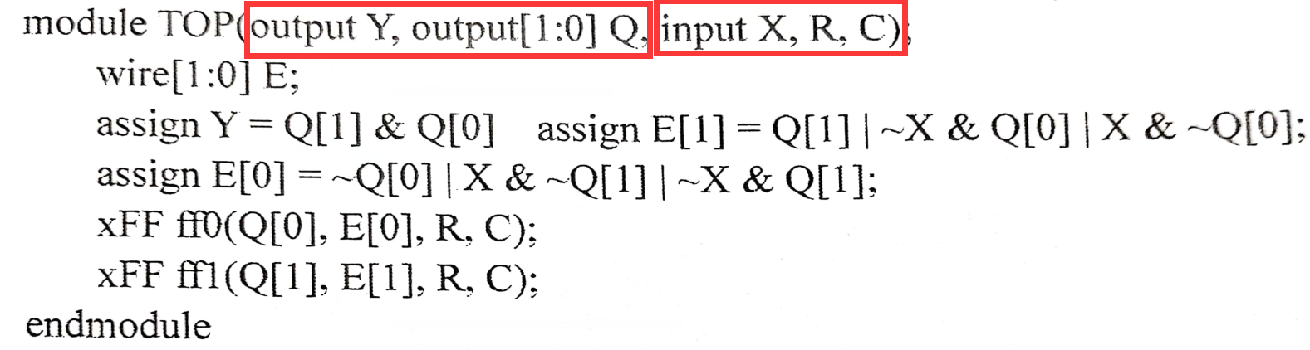
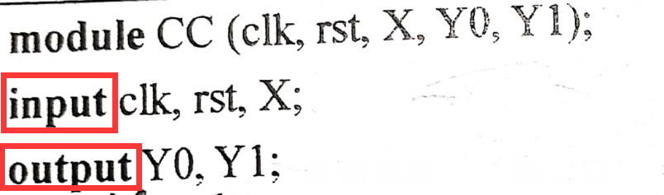
一、必备基础——第二章 逻辑代数与硬件描述语言
◎补写代码：
1、补写端口类型input、output
2、补写数据类型wire、reg
3、补写上升/下降沿触发
4、补写状态转换
5、其他补写

Slide 13
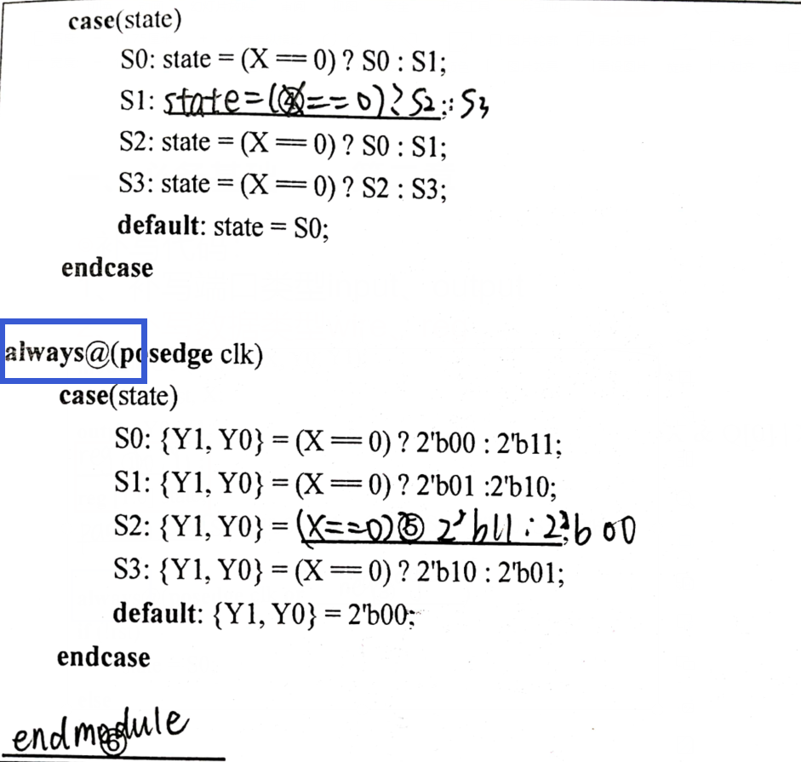
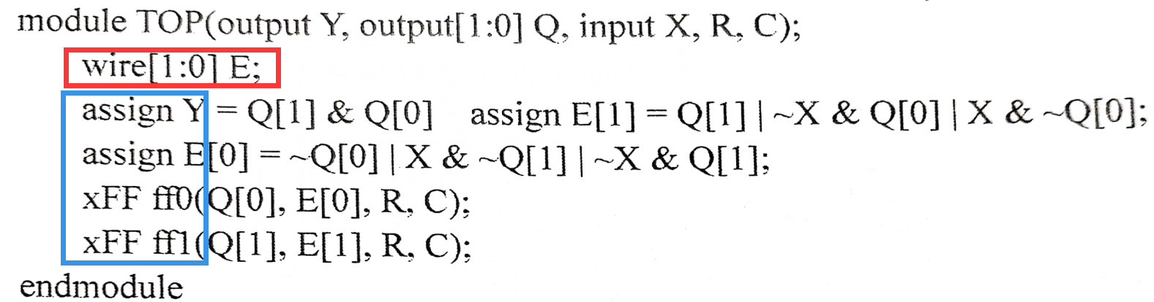
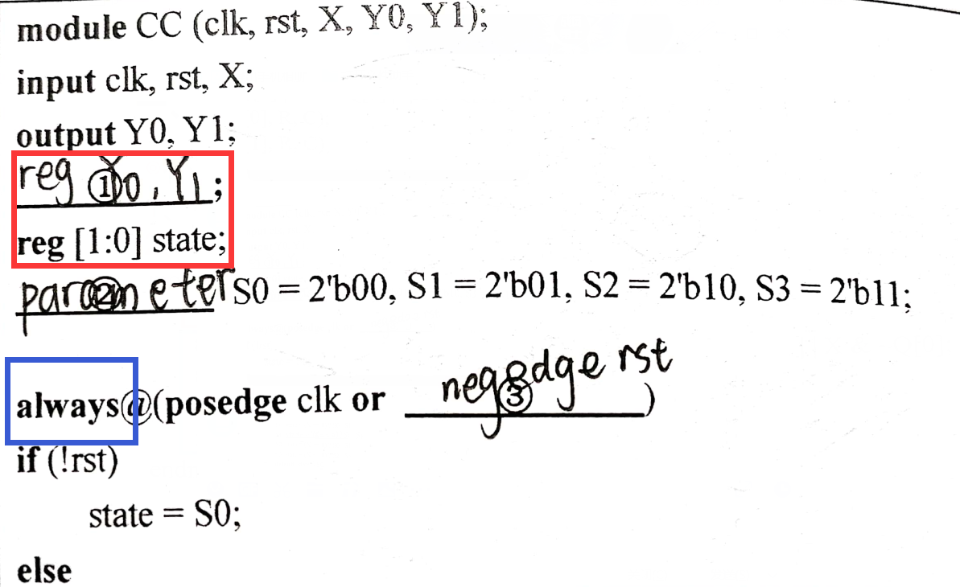
一、必备基础——第二章 逻辑代数与硬件描述语言
◎补写代码：
1、补写端口类型input、output
2、补写数据类型wire、reg
3、补写上升/下降沿触发
4、补写状态转换
5、其他补写

Slide 14
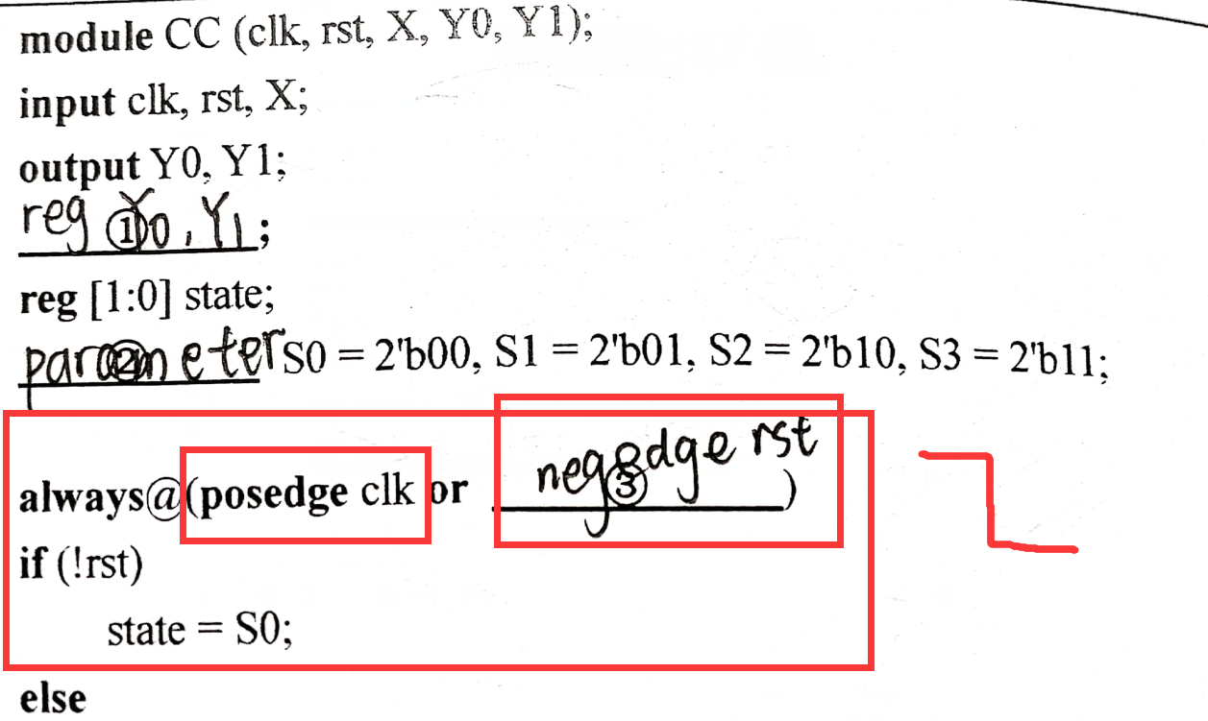
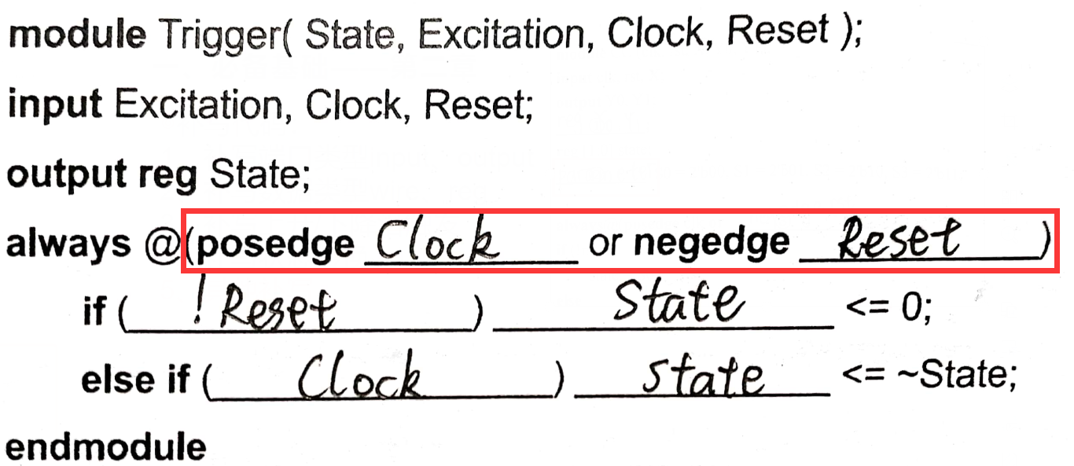
一、必备基础——第二章 逻辑代数与硬件描述语言
◎补写代码：
1、补写端口类型input、output
2、补写数据类型wire、reg
3、补写上升/下降沿触发
4、补写状态转换
5、其他补写
异步清零 / 复位

Slide 15
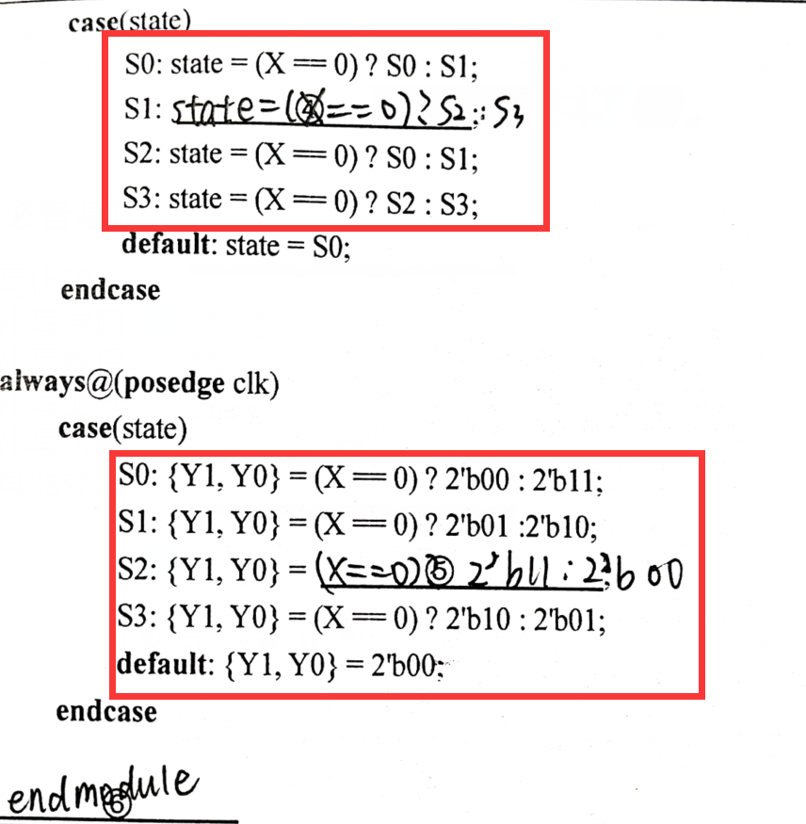
一、必备基础——第二章 逻辑代数与硬件描述语言
◎补写代码：
1、补写端口类型input、output
2、补写数据类型wire、reg
3、补写上升/下降沿触发
4、补写状态转换
5、其他补写

Slide 16
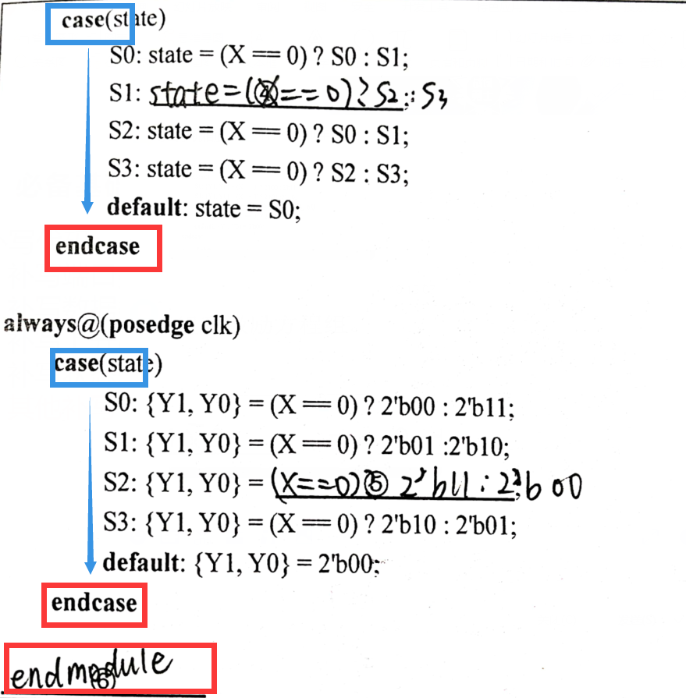
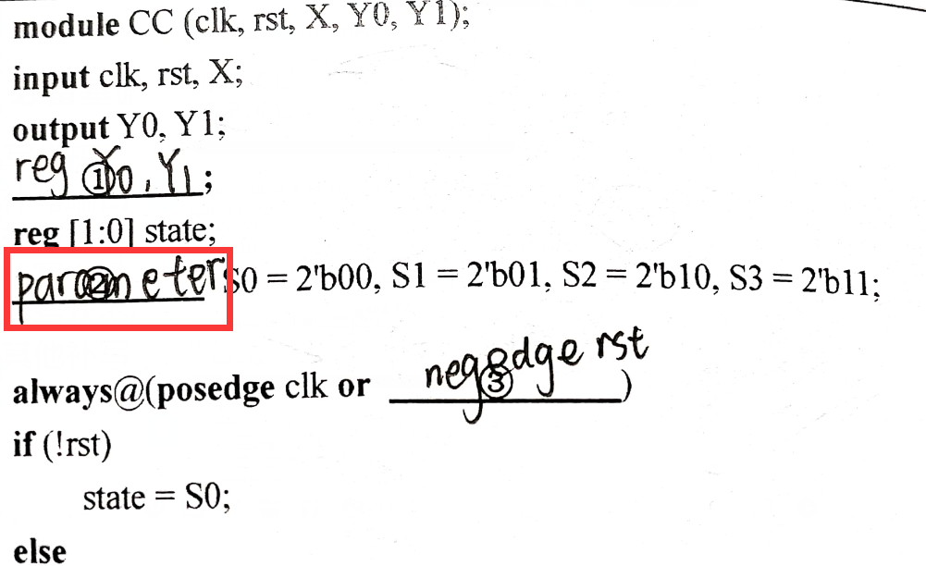
一、必备基础——第二章 逻辑代数与硬件描述语言
◎补写代码：
1、补写端口类型input、output
2、补写数据类型wire、reg
3、补写上升/下降沿触发
4、补写状态转换
5、其他补写
没有分号！

Slide 17
一、必备基础——第四章 组合逻辑电路
竞争：一个逻辑门的两个输入端的信号同时向相反方向变化，而变化时间有差异的现象
冒险：由竞争而可能产生输出干扰脉冲的现象
根本原因：有时延！
是否会产生竞争冒险：
逻辑表达式：判断会不会出现

Slide 18
一、必备基础——第四章 组合逻辑电路
◎典型组合逻辑电路
编码器
译码器/数据分配器
数据选择器
数值比较器
半加、全加、减法器
知道简单的原理、芯片级联、应用即可
考试会给功能表
组合逻辑电路分析：
1、根据电路写输出逻辑表达式，并化简
2、列真值表
3、根据真值表分析功能
组合逻辑电路设计：
1、根据功能列真值表
2、根据真值表利用卡诺图化简逻辑表达式

Slide 19
一、必备基础——第五章 锁存器、触发器
◎锁存器（电平触发）
SR锁存器：约束条件 SR=0 （与非门、或非门构成的都得满足这个约束）
D锁存器：没有约束，不存在非定义状态
◎触发器（边沿触发）

Slide 20
一、必备基础——第六章 时序逻辑电路
米利型 (输出与输入和状态有关)
同步
穆尔型 (输出只与状态有关)
时序逻辑电路
异步

Slide 21
一、必备基础——第六章 时序逻辑电路
同步时序逻辑电路的分析
1、激励方程（触发器输入端的方程）
转换方程（Qn+1与Qn的方程）
输出方程（输出的方程）
2、画状态转换表，并化简
3、状态转换图
4、功能分析

Slide 22
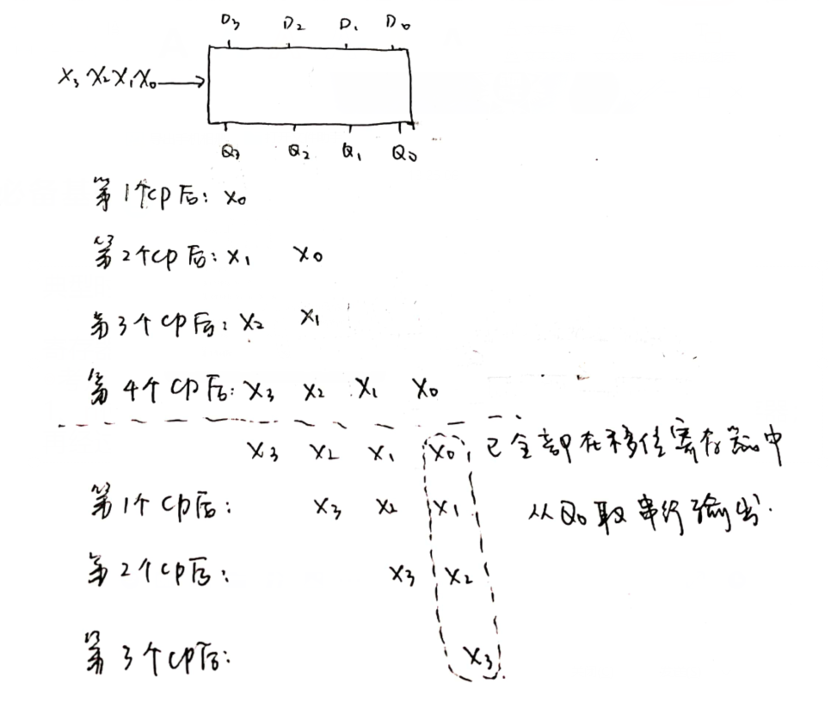
一、必备基础——第六章 时序逻辑电路
典型时序逻辑电路：
寄存器/移位寄存器
◎考点：
1、n位移位寄存器，经过n个CP脉冲后n个数可以全部移入寄存器；
再经过n-1个CP脉冲后可将这n个数串行输出
x₀

Slide 23
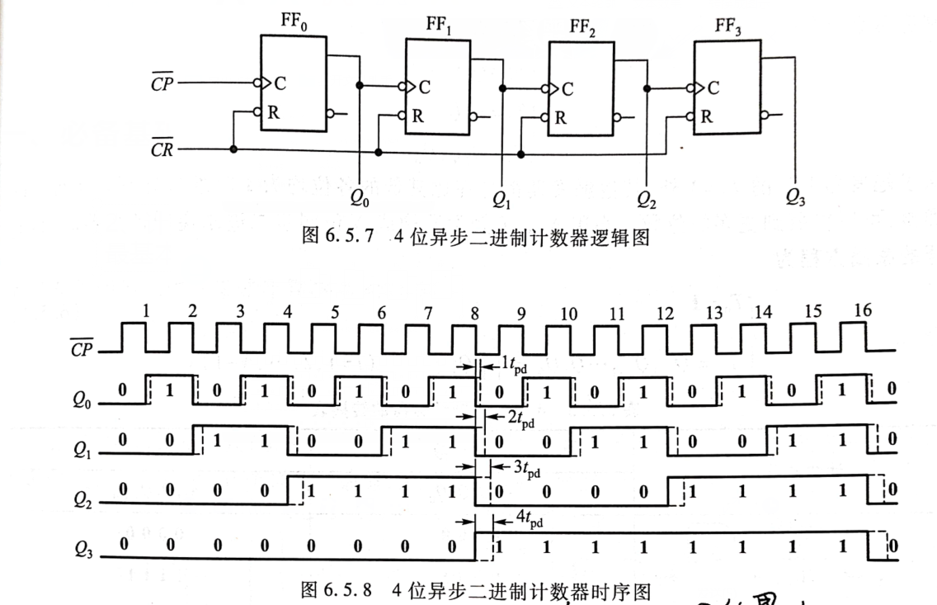
一、必备基础——第六章 时序逻辑电路
2、计数器
最基本的原理：一个触发器可以实现二分频

Slide 24
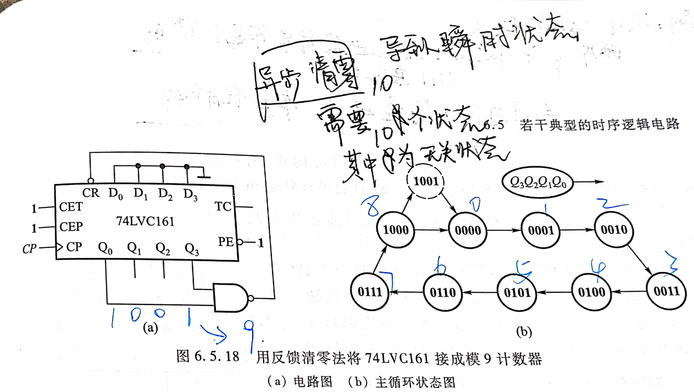
一、必备基础——第六章 时序逻辑电路
2、计数器
用计数器构成其他模数的计数器
例如：用4位的计数器74LVC161构成模9计数器
反馈清零法

Slide 25
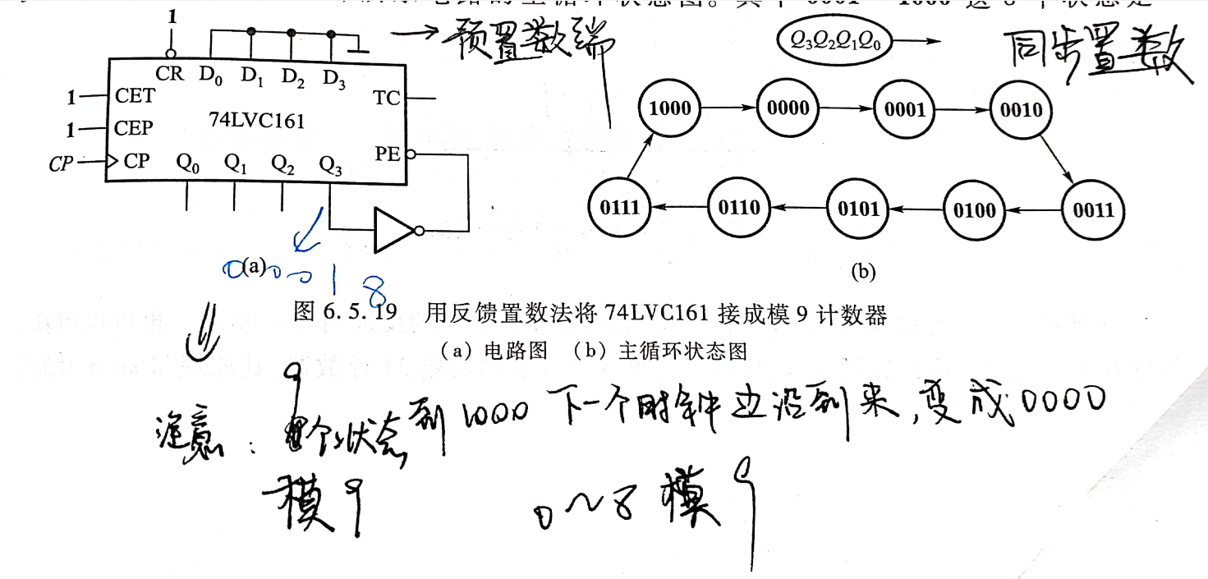
一、必备基础——第六章 时序逻辑电路
反馈置数法

Slide 26
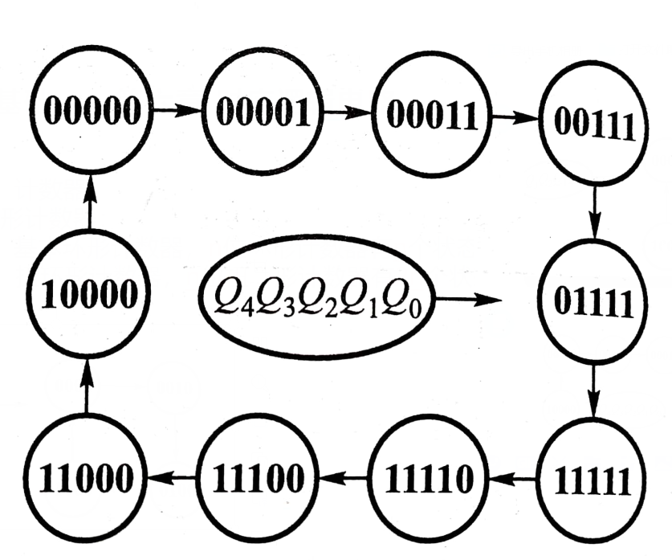
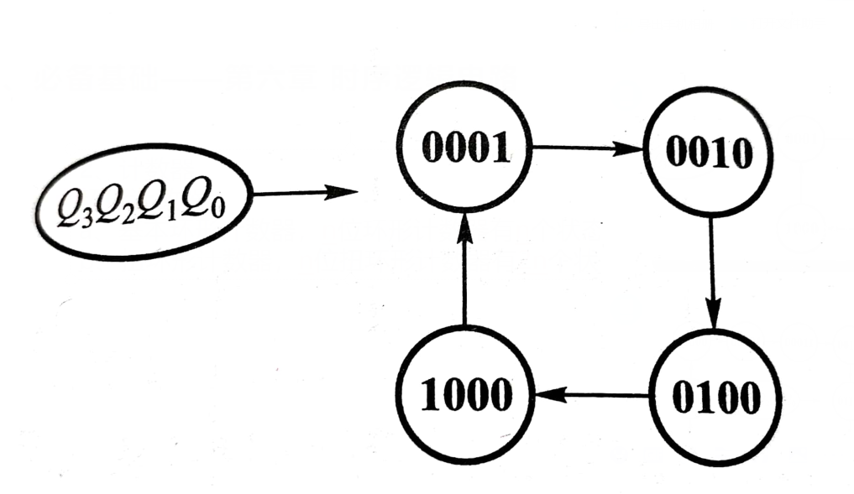
一、必备基础——第六章 时序逻辑电路
2、计数器
环形计数器：
a、基本环形计数器，n位环形计数器有n个状态
b、扭环形计数器，n位扭环形计数器有2n个状态

Slide 27
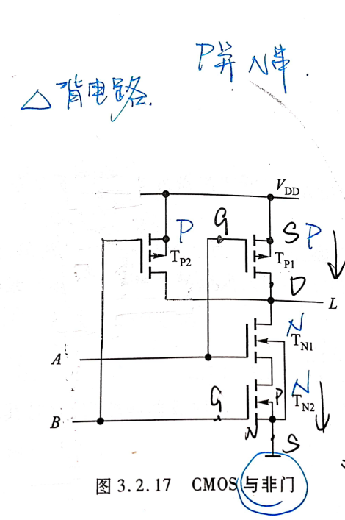
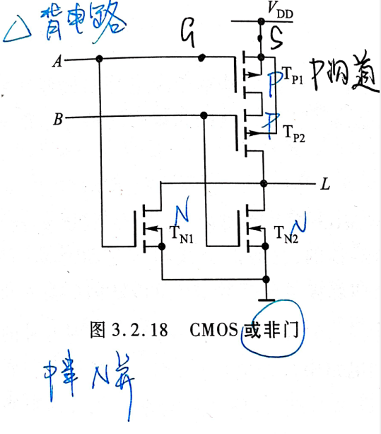
二、零碎考点——第三章 逻辑门电路
最广泛、占主导的集成电路
是数字电路的主流技术工艺
1、CMOS 用于超大、甚大规模集成电路 功耗电容
静态功耗低 ； 动态功耗高 负载电容
供电电源
信号频率
用于中大规模集成电路
2、TTL 静态功耗高；动态功耗低
3、MOS管的工作区：截止区、饱和区、可变电阻区
4、与非门：P并N串
或非门：P串N并
5、漏极开路门(OD门)可以实现线与

Slide 28
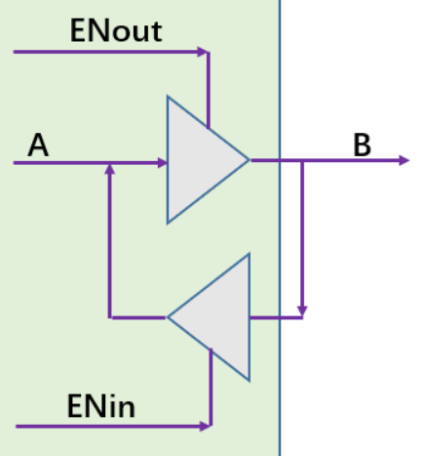
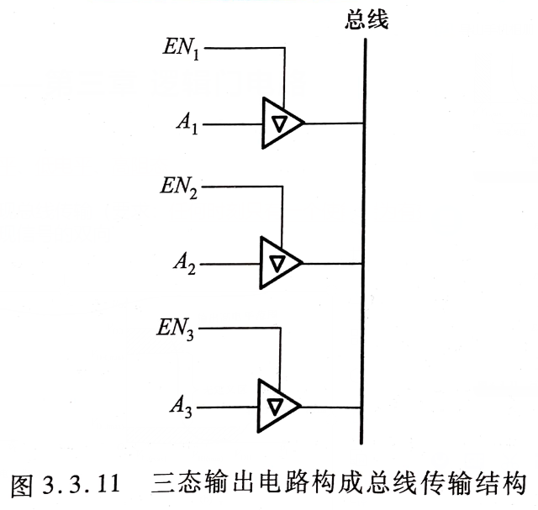
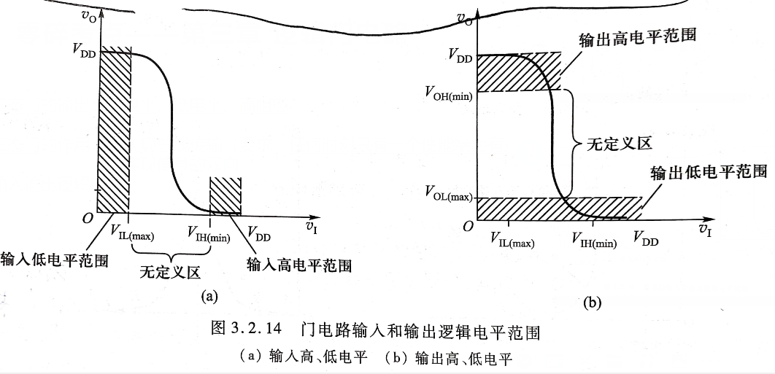
二、零碎考点——第三章 逻辑门电路
6、三态门的输出：高电平、低电平、高阻态
7、三态门的作用：①实现总线传输（要求：任何时刻只有一个使能端为有效信号）
②实现信号的双向
8、输入输出逻辑电平

Slide 29
二、零碎考点——第三章 逻辑门电路
9、门电路多余输入端不能悬空
与门/与非门：接电源或与其他输入端并联
或门/或非门：接地或与其他输入端并联
10、不同系列的逻辑器件混合使用，要考虑是否匹配：
首先要考虑门电路的输入输出电平是否超过数据手册规定的极值
第二要考虑逻辑电平的兼容性问题，驱动器件的电压必须满足负载器件要求的高/低电平的输入电压范围
第三要考虑逻辑门电路的扇出问题，即驱动器件必须能对负载器件提供足够的灌电流或拉电流

Slide 30
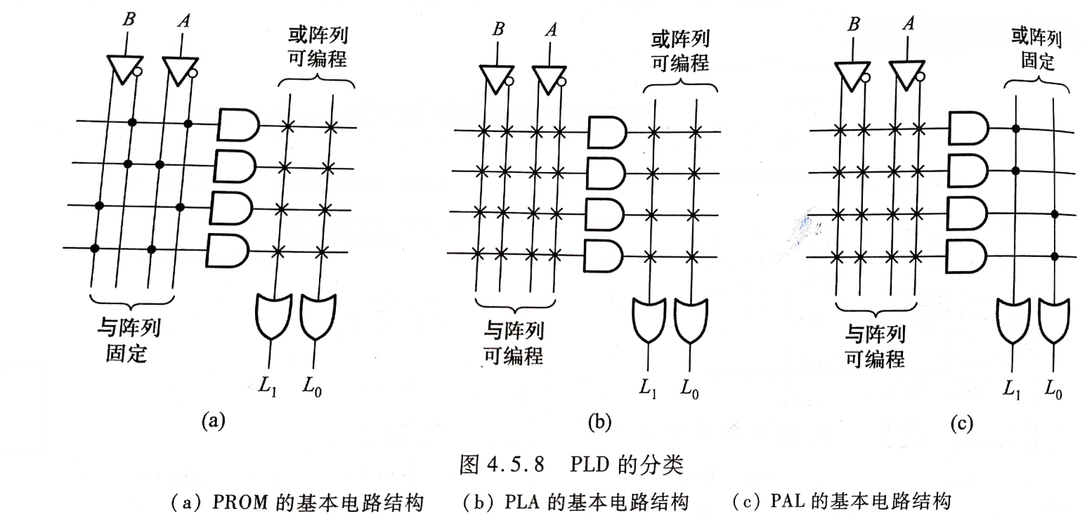
二、零碎考点——第四章 组合可编程逻辑器件
PLD通过与或阵列的编程实现逻辑功能
PROM：‘与’固定，‘或’编程
PLD PLA：‘与’编程，‘或’编程——只能实现组合逻辑函数
PAL：‘与’编程，‘或’固定——加D触发器可以实现时序逻辑

Slide 31
二、零碎考点——第六章 简单的时序可编程逻辑器件
GAL：‘与’编程，‘或’固定
时序可编程逻辑器件 CPLD
FPGA

Slide 32
二、零碎考点——第七章 半导体储存器
SRAM：用锁存器存0/1
RAM DRAM：用电容存电荷表示0/1，需要定时刷新
(易失) (结构简单，集成度更高)
ROM 固定ROM
(不易失)
PROM
PROM EPROM(光可擦除)：SIMOS管，用紫外线或x射线照射
E2PROM(电可擦除)：Flotox MOS管
Flash Memory(快闪储存器)：快闪叠栅MOS管，擦除和写入是分开的，写入前首先进行擦除

Slide 33
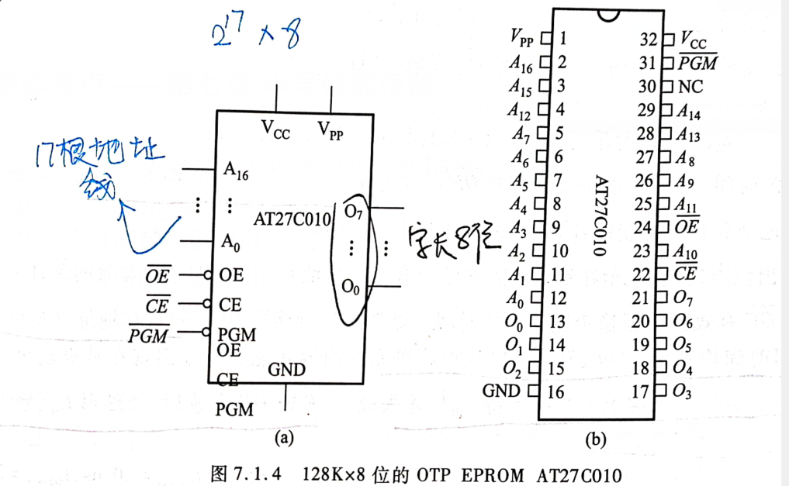
二、零碎考点——第七章 半导体储存器
存储容量=字数x位数=2^{地址输入位数}x数据输出位数 bit
单位换算：1Kbit=2¹⁰bit;
1Mbit=2²⁰bit;
1Gbit=2³⁰bit;
1Byte=8bit

Slide 34
二、零碎考点——第八章 CPLD和FPGA
 | CPLD | FPGA
编程机理 | E²PROM/快闪存储器 | SRAM(外部用PROM保存编程数据)
逻辑单元 | 可编程“与-或”阵列 | 查找表(LUT)
包含资源 | 逻辑块 可编程内部连线 I/O单元 | 可编程逻辑块 可编程连线资源 可编程I/O模块
功能 | 完成控制逻辑 | 能完成比较复杂的算法
速度 | 快 | 慢
集成度 | 低 | 高

Slide 35
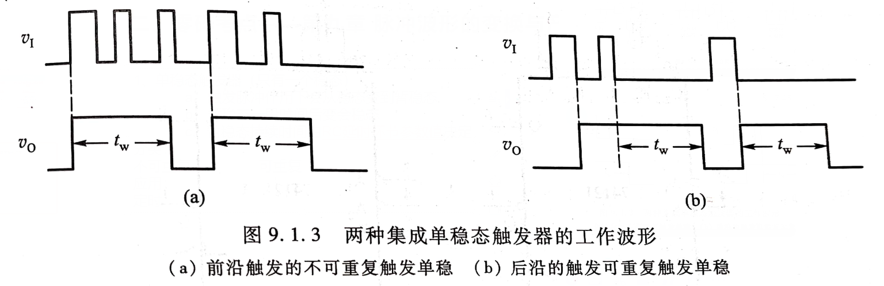
二、零碎考点——第九章 脉冲波形的变换与产生
1、单稳态触发器（只有一个稳态）：
a、触发脉冲作用下会从稳态变到暂稳态
b、暂稳态一段时间后变会稳态
c、暂稳态持续时间由RC延时环节参数值决定
分类：
不可重复 可重复
应用：
定时、延时、噪声消除(噪声宽度＜脉冲宽度＜信号宽度)

Slide 36
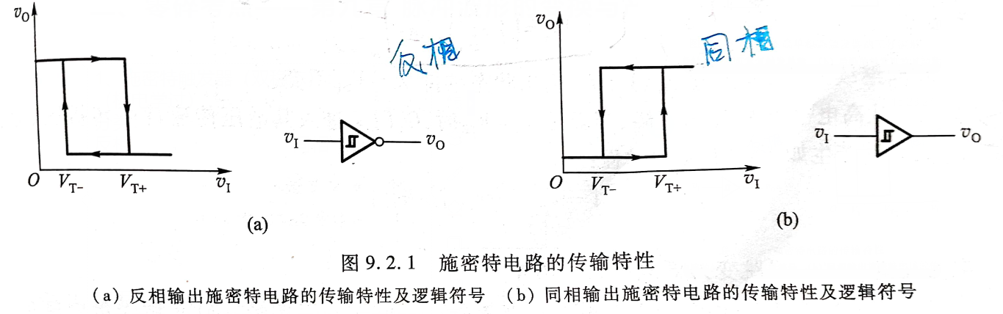
二、零碎考点——第九章 脉冲波形的变换与产生
2、施密特触发器（双稳态）：
（模电学过）
分类：
反相 同相
应用：
波形变换、波形整形与抗干扰、幅度鉴别

Slide 37
二、零碎考点——第九章 脉冲波形的变换与产生
3、多谐振荡器（没有稳态，有两个暂稳态）：
电路由开关器件和反馈延时环节组成
应用：
可以作时钟信号

Slide 38
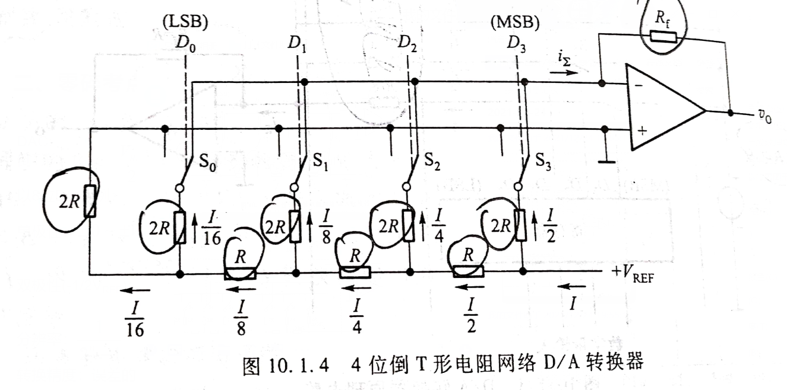
二、零碎考点——第十章 ADC与DAC
DAC:
倒T形：
以8位D/A为例：
单极性：
双极性(-1/2V_{REF})：
分辨率：
转换精度：误差的最大值（误差分类：比例系数误差；失调误差；非线性误差）
应用：增益放大电路、脉冲波形产生电路

Slide 39
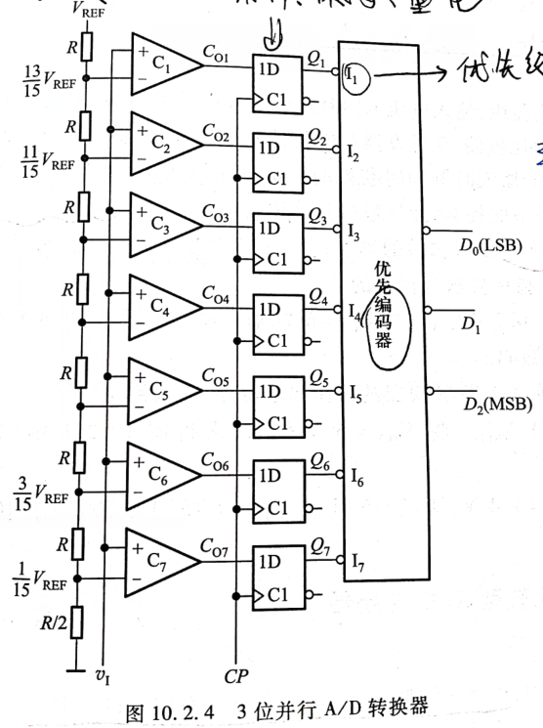
二、零碎考点——第十章 ADC与DAC
ADC：
1、过程
取样：取样信号频率f_{s}，输入信号最高频率分量f_{imax}，要求：f_{s}≥2f_{imax}
保持
量化：量化误差ε属于原理误差，无法消除
舍尾取整|ε_{max}|=1LSB
四舍五入|ε_{max}|=1/2LSB（误差更小）
编码
并行比较型A/D：最快，复杂度最高
直接A/D 逐次比较型A/D
2、A/D分类 (快)
间接A/D :双积分型A/D：最慢，抗工频干扰强
(慢)
3、分辨率：
4、n位并行比较型A/D要2^{n}-1个比较器和触发器
5、n位逐次比较型A/D每转换一次至少经过n个时钟周期

Slide 40
三、试卷
数电课程考试题型：
一、填空题；
二、逻辑化简（代数法、卡诺图法）；
三、根据电路（组合或时序）以及输入信号画波形；
四、组合逻辑电路设计与分析；
五、时序逻辑电路设计与分析（含verilog语言）；
六、综合应用题

Slide 41
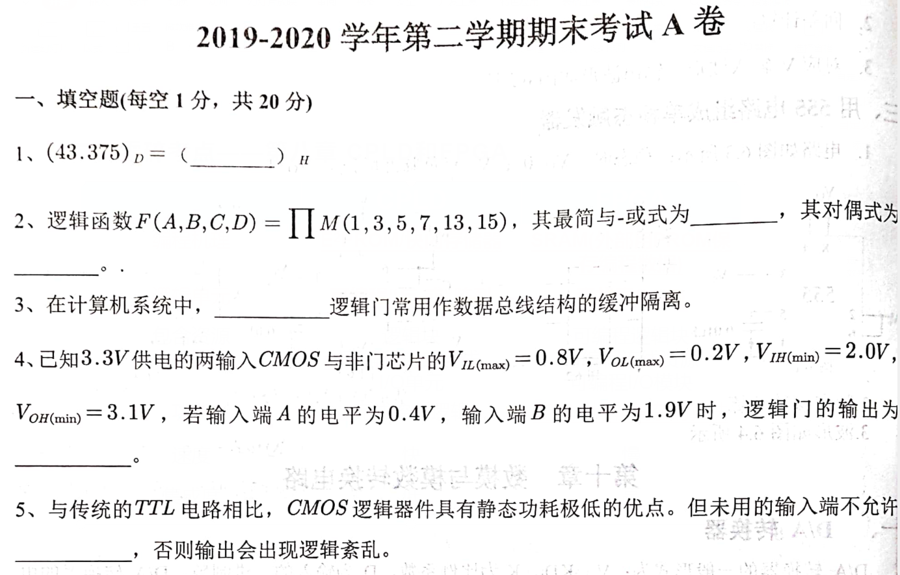
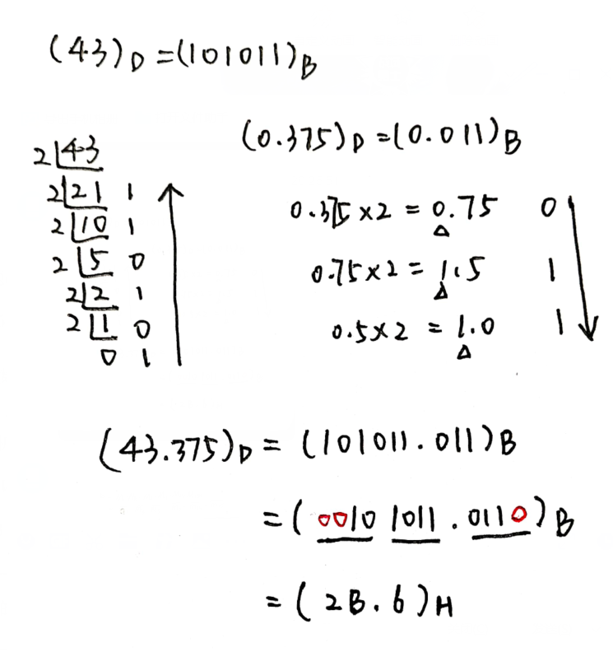
三、试卷

Slide 42
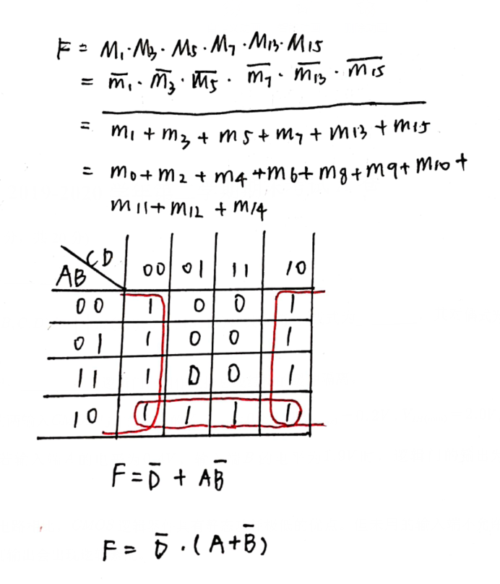
三、试卷

Slide 43
三、试卷
三态

Slide 44
三、试卷
输入低电平：0~0.8V
输入高电平：2.0~3.3V
输出低电平：0~0.2V
输出高电平：3.1~3.3V
3.1~3.3V
0 未定义

Slide 45
三、试卷
悬空

Slide 46
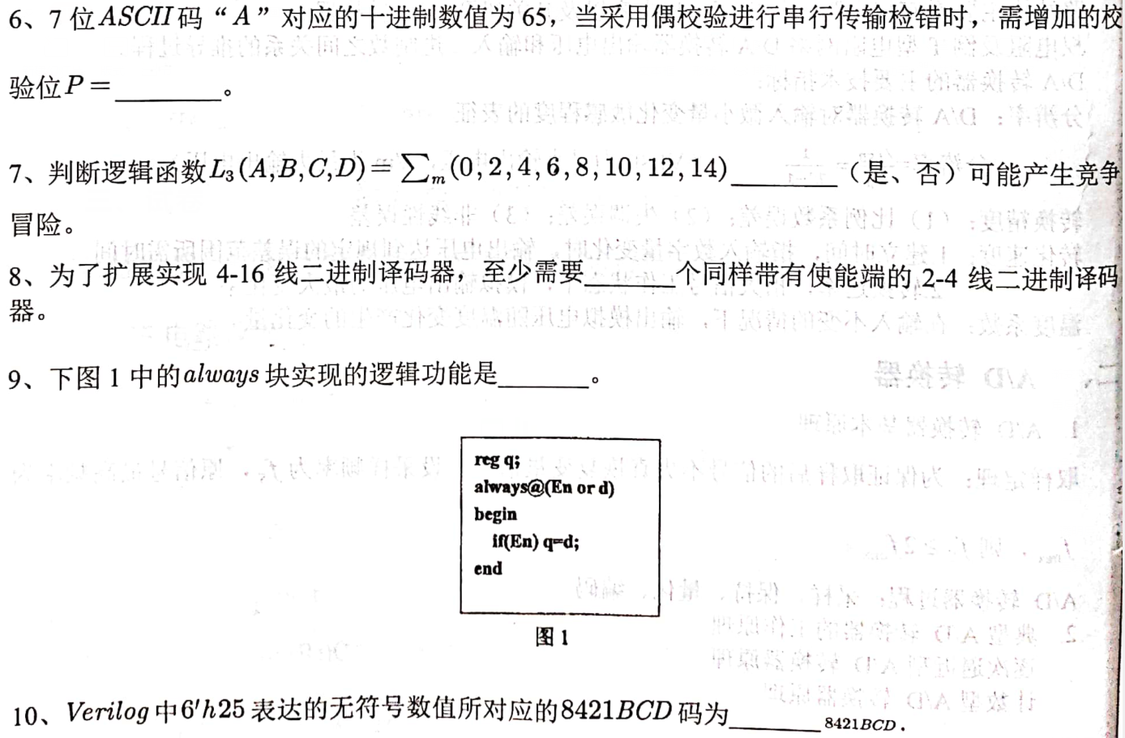
三、试卷
0
(65)_{D}=(1000001)_{B}

Slide 47
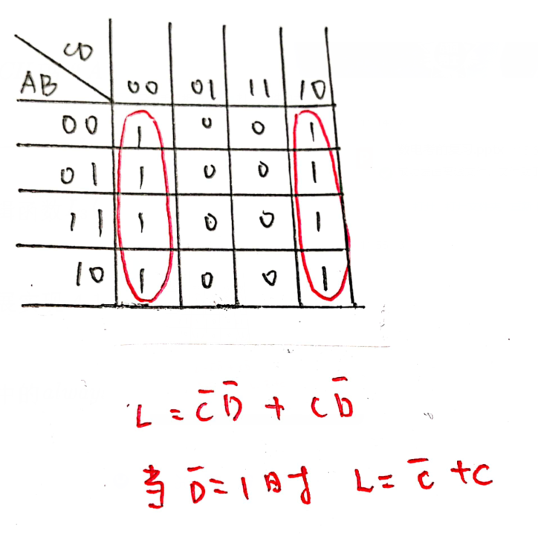
三、试卷

Slide 48
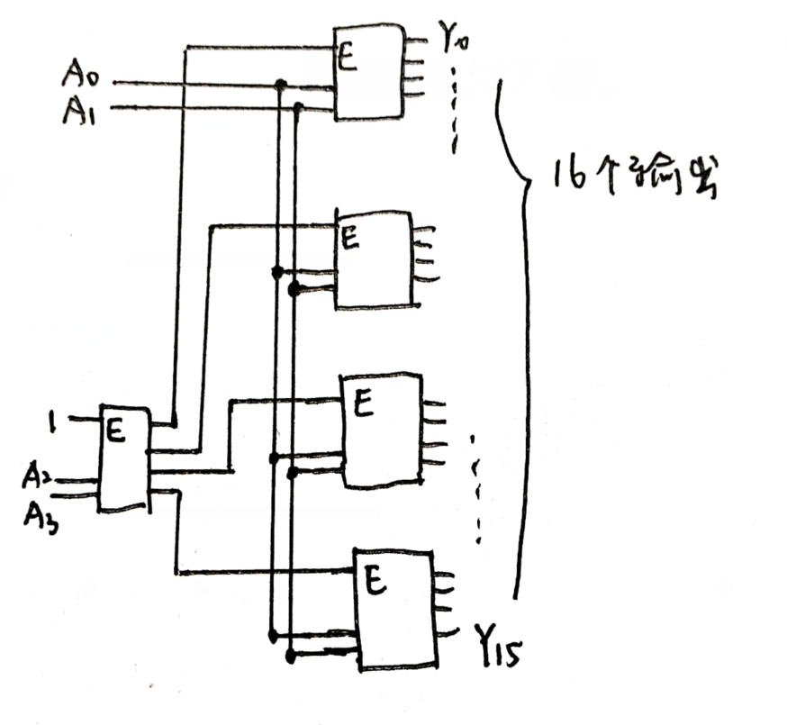
三、试卷
5

Slide 49
三、试卷

Slide 50
三、试卷
6'h25=2*16+5*1=(37)_{D}=(0011 0111)_{8421BCD}

Slide 51
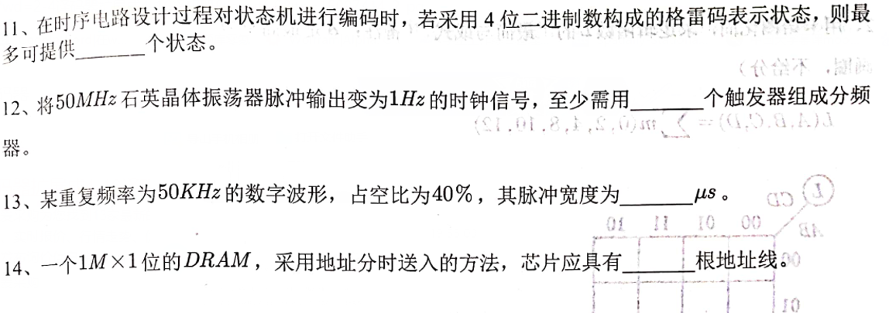
三、试卷
2⁴=16

Slide 52
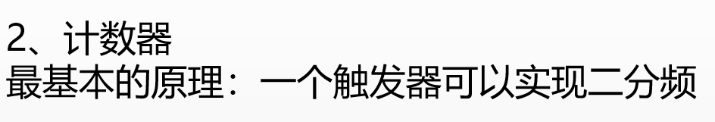
三、试卷
2²⁵＜50M＜2²⁶

Slide 53
三、试卷
1/50*40%=0.008ms=8us

Slide 54
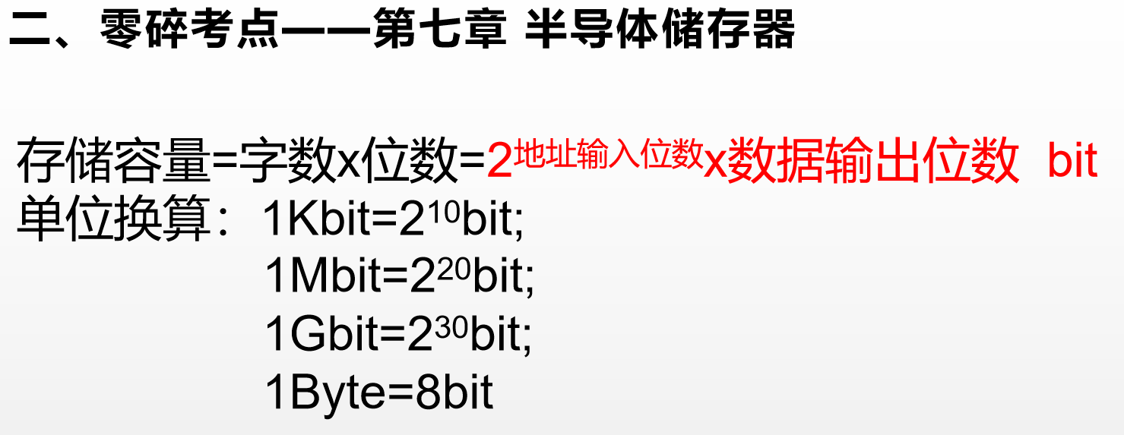
三、试卷

Slide 55
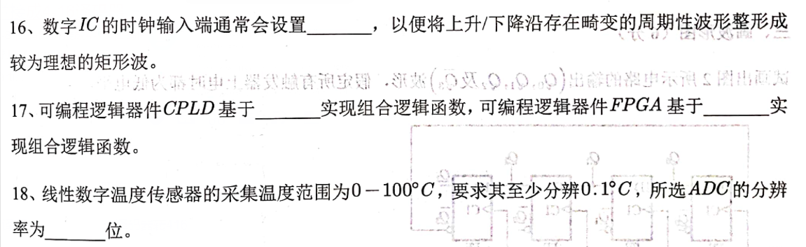
三、试卷
整流器

Slide 56
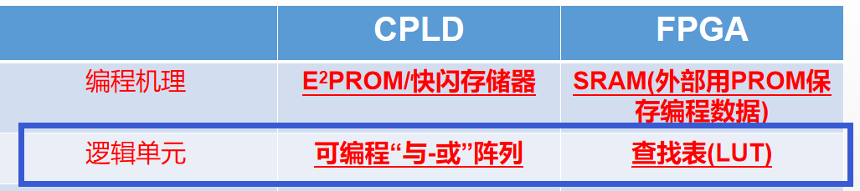
三、试卷

Slide 57
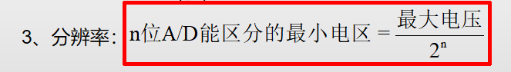
三、试卷
2⁹＜100/0.1＜2¹⁰

Slide 58
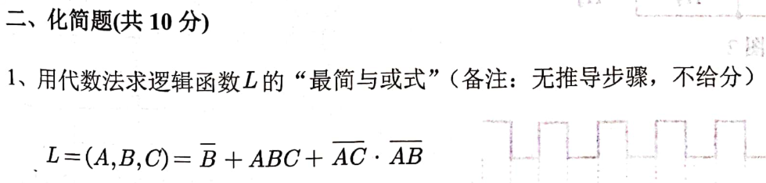
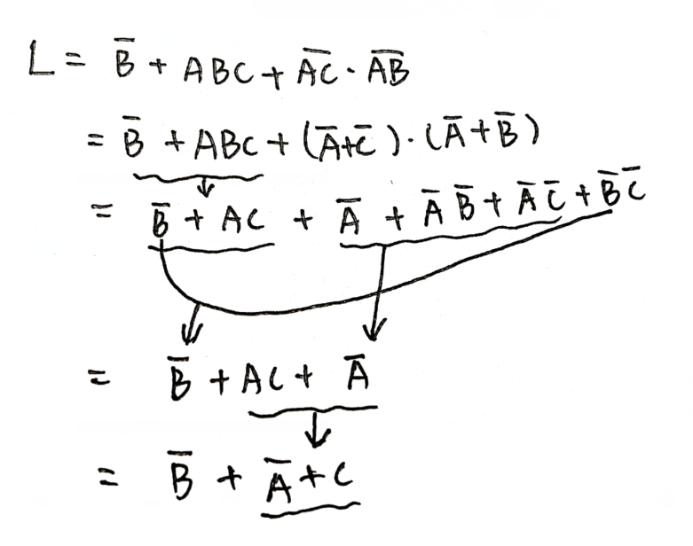
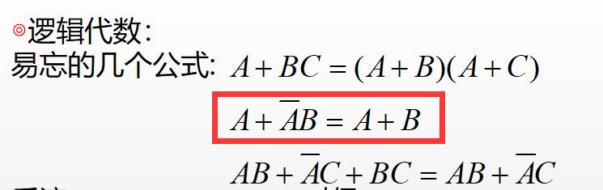
三、试卷

Slide 59
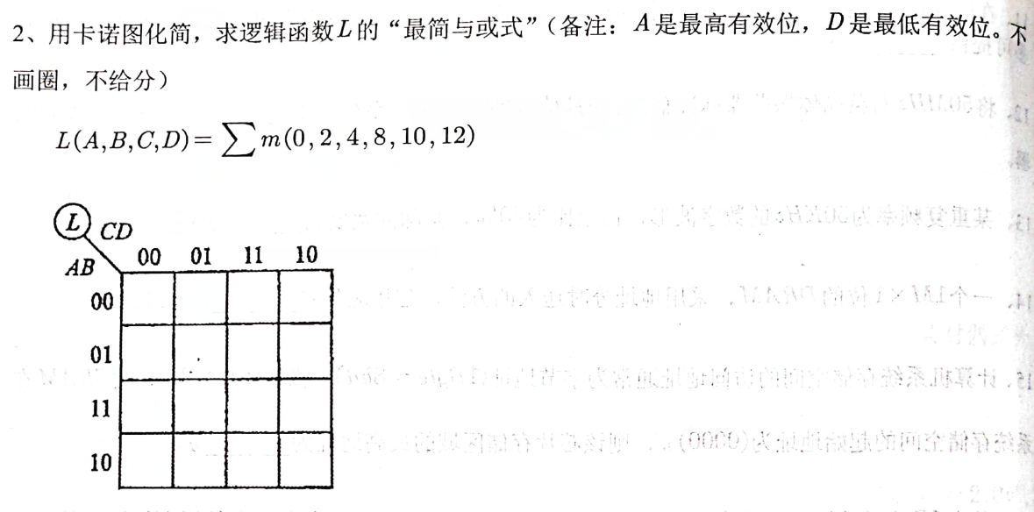
三、试卷
1 0 0 1
1 0 0 0
1 0 0 0
1 0 0 1

Slide 60
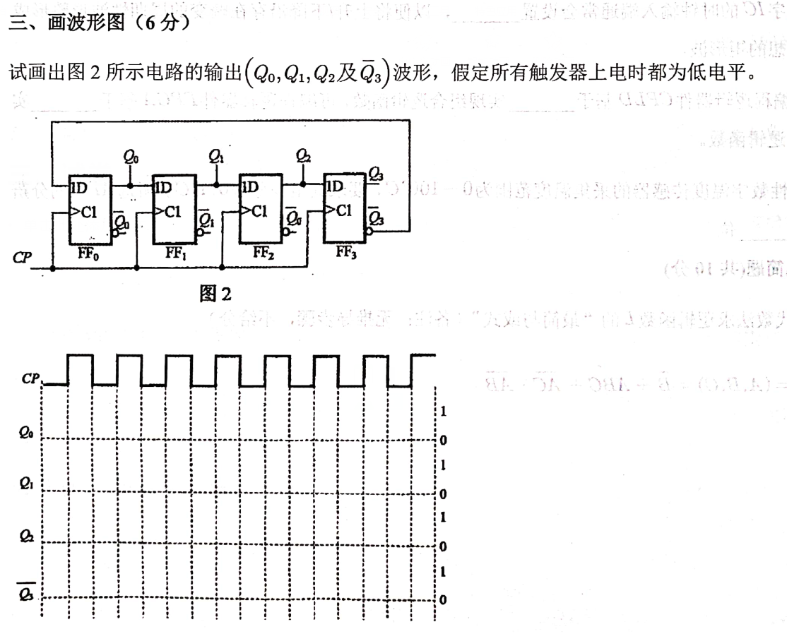


三、试卷

Slide 61



三、试卷

Slide 62



三、试卷

Slide 63


三、试卷

Slide 64



三、试卷
1

Slide 65

三、试卷

Slide 66




三、试卷

Slide 67


三、试卷

Slide 68



三、试卷

Slide 69


三、试卷
4
6
Q[2]&Q[1]&~Q[0]|~Q[2]&~Q[1]&Q[0]
0
1
7
4
0
3
1
6
7
3

Slide 70

三、试卷

Slide 71

三、试卷
PE：同步置数端，低电平有效
1
1
1000→1001→1010→1011→1100

Slide 72




三、试卷

Slide 73



三、试卷

Slide 74

三、试卷
2⁶
0.5
1
1.5
2
1.5
2⁷
2⁷+2⁶
2⁸
2⁷+2⁶

Slide 75


三、试卷

Slide 76


三、试卷
0 0 0 1 1 0 0 0
0 0 1 1 1 1 0 0
0 1 1 1 1 1 1 0
1 1 1 1 1 1 1 1
0 0 0 1 1 0 0 0
0 0 0 1 1 0 0 0
0 0 0 1 1 0 0 0
0 0 0 1 1 0 0 0
0x18
0x3c
0x7e
0xff
0x18
0x18
0x18
0x18

Slide 77
三、试卷
T=1/50
t=T/8
f_{OSC}=8f=400Hz

Slide 78
三、试卷
0 0 0 1 1 0 0 0
0 0 1 1 1 1 0 0
0 1 1 1 1 1 1 0
1 1 1 1 1 1 1 1
0 0 0 1 1 0 0 0
0 0 0 1 1 0 0 0
0 0 0 1 1 0 0 0
0 0 0 1 1 0 0 0
0 0 0 1 1 0 0 0
0 0 0 1 1 0 0 0
0 0 0 1 1 0 0 0
0 0 0 1 1 0 0 0
1 1 1 1 1 1 1 1
0 1 1 1 1 1 1 0
0 0 1 1 1 1 0 0
0 0 0 1 1 0 0 0

Slide 79
考试一定要细心+耐心！
祝大家取得满意的成绩！

